Slide 1
Avaliador IFCiência
Robson Henrique
Vinícius Agostini

Slide 2
Proposição de solução tecnológica e definição de cronograma
Implementação
Apresentação final
27/08
22/10
03/12
10/09
19/11
Modelagem e implementação
Elaboração de plano de testes e finalização da documentação

Slide 3
Sprint 1 - 27/08
Durante esse Sprint foi:
criado o repositório no GIT;
feita a primeira tentativa de rodar o código já pronto;
feito o primeiro contato com o Cauê.

Slide 4
Sprint 2 - 10/09
Durante esse Sprint foi:
Descoberta a forma como se testava a aplicação;
Resolvido alguns problemas de versão do Node;
Iniciada a modelagem;
Gregory sai, Vinícius e Guilherme entram no grupo;

Slide 5
Sprint 3 - 17/09
Durante esse Sprint:
Mudança no WebService;
Primeiro acesso ao banco de dados do sistema;
Término dos diagramas
Guilherme sai do grupo.

Slide 6
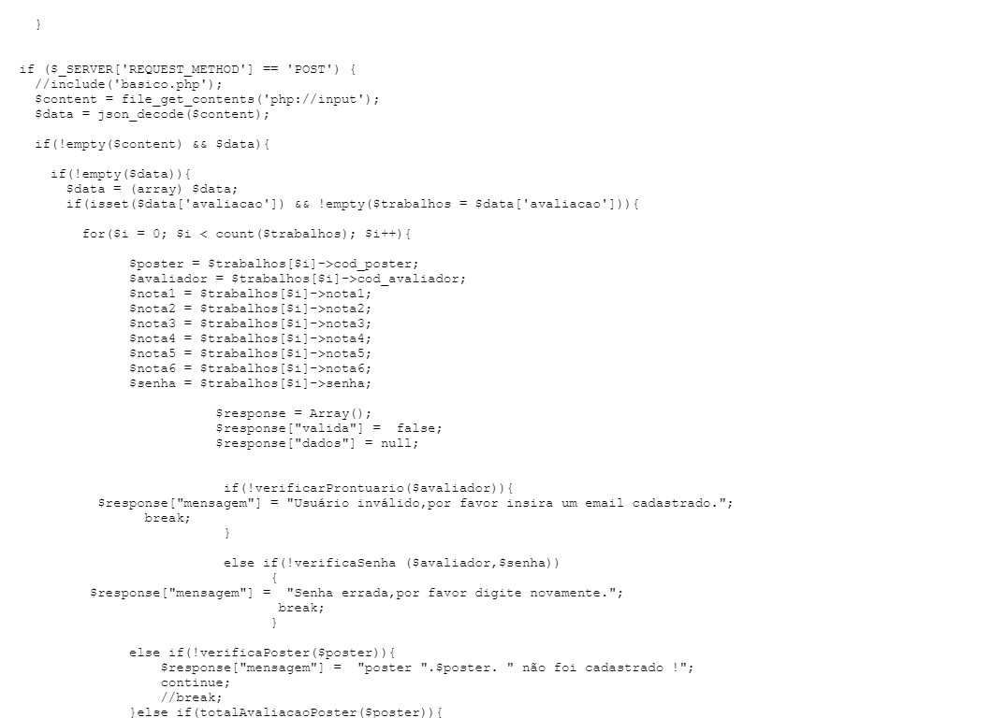

Slide 7
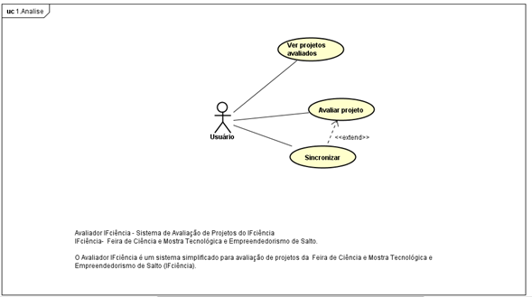

Slide 8
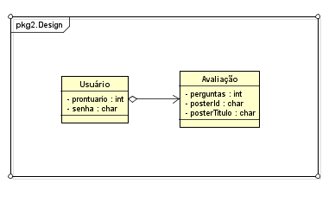

Slide 9
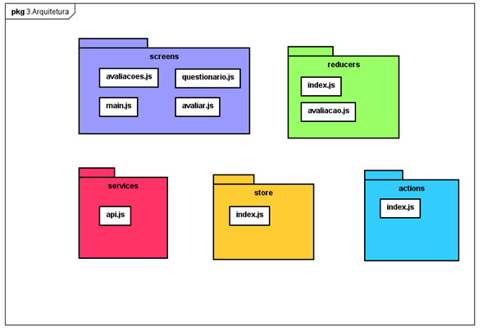

Slide 10
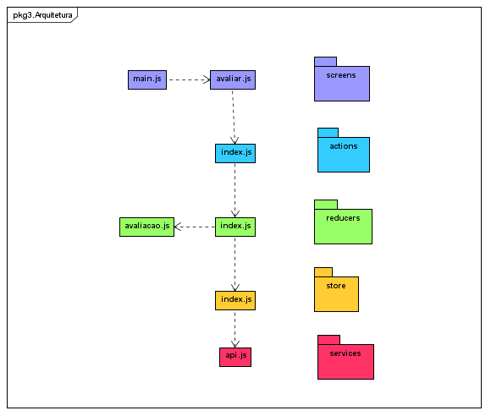

Slide 11
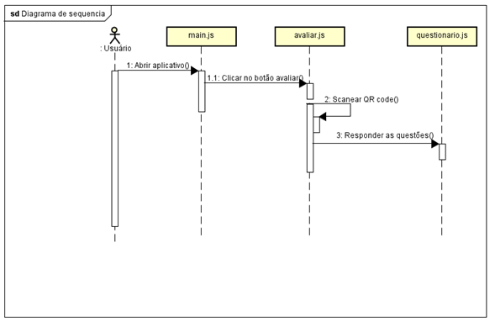

Slide 12
Sprint 4 - 19/11
Durante esse Sprint foi:
criado o documento “Manual técnico”;
criado o documento “Manual do usuário”;
criado o documento “Guia de implementação”;
criado o documento “Guia de implantação”;
feita a tentativa de analisar o JSON que é recebido do WebService;
feita a tentativa de deixar o usuário inserir a senha ao invés do modo “hardcoded” que está atualmente no código

Slide 13
Sprint 5 - 03/12
Durante esse Sprint foi:
organizado os documentos;
organizado o código;
dada continuidade em alterar os problemas encontrados no Sprint passado.

